Slide 1
«Кітап оқуға құштар мектеп» жобасы
«Балауса» әдістемелік бірлестігінің 2021-2022 оқу жылы бойынша «Кітап оқуға құштар мектеп» жобасын іске асыру жұмысының есебі
Бірлестік жетекшісі:
Кервенова Б.С.

Slide 2
Жобаның мақсаты
бастауыш сынып оқушыларының кітап оқуға деген қызығушылықтарын қалыптастыру, құзыреттіліктерін дамыту, тіл байлығын арттыруға ықпал ету;
Кітаптың адам өміріндегі маңызын түсіндіру;
Оқушыларды әдеби кітаптары оқуға насихаттау арқылы олардың кітап оқуға сүйіспеншілігін арттыру.
Отбасылық оқуды дамыту.

Slide 3
«Оқуға құштар мектеп жобасының» нәтижесі
Бастауыш сынып оқушыларыдың оқу дағдысын, оқу сауаттылығын 75-80 % құрап отыр. Оқушылар кітаптың маңыздылығын зерттеп, ертегілерді оқи отырып қиялдайды, қажетті дағдыларды күнделікті өмірде қолданады, шағын әңгіме жазуға дағдылануда.
Оқыған кітаптарынан алған әсерлерімен көпшілік алдында бөлісуге, оқырмандарды шабыттандыра алады.
Бастауыш сыныптарда оқушылардың оқу дағдысы,оқу сауаттылығын қалыптасып, тақырып бойынша сурет салуға дағдыланды.

Slide 4
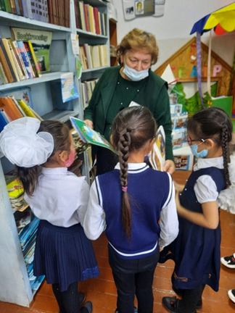
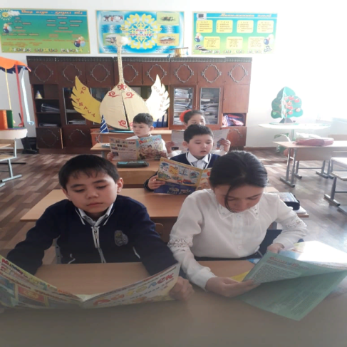
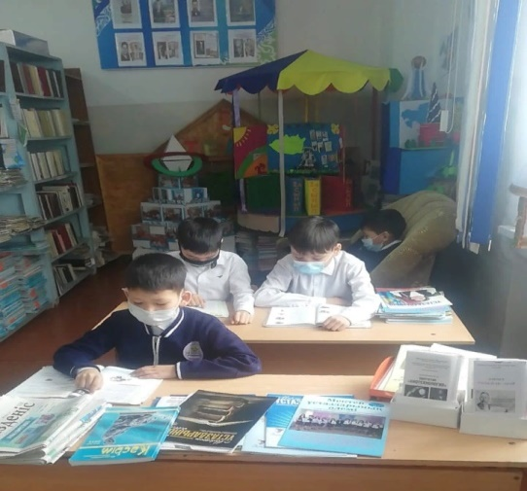
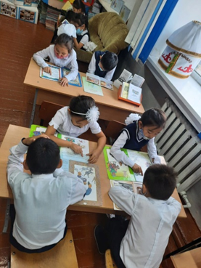
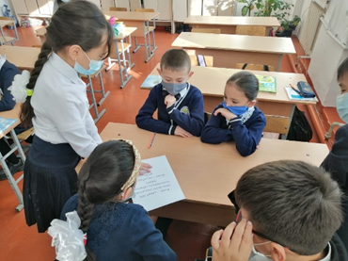
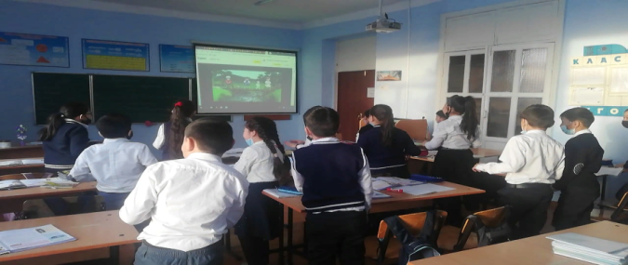
Сынып кабинеттерінде «Бәріміз кітап оқимыз»
кітап оқу бұрышы ұйымдастырылды
20 минуттық қоңырауда кітап оқу әр- түрлі әдіспен өткізілді.

Slide 5
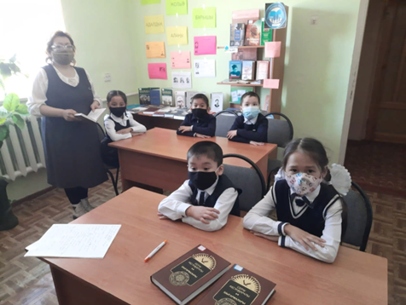
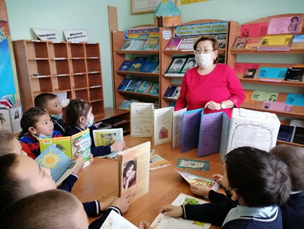
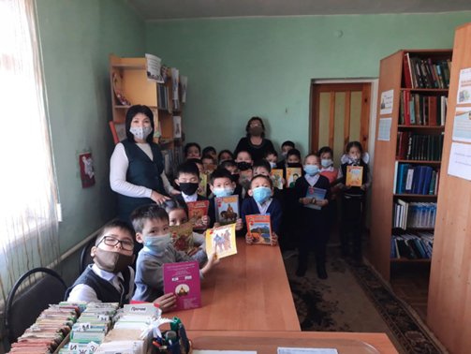
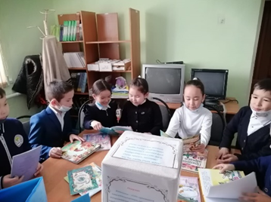
Көкпекті ауылының мектебіне саяхат

Slide 6
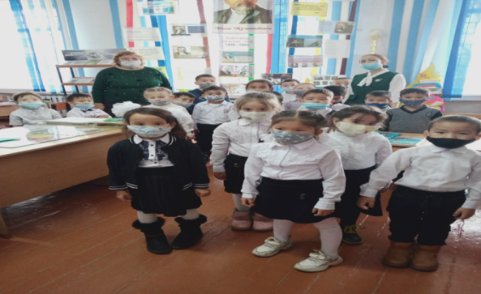
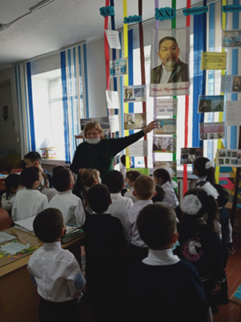
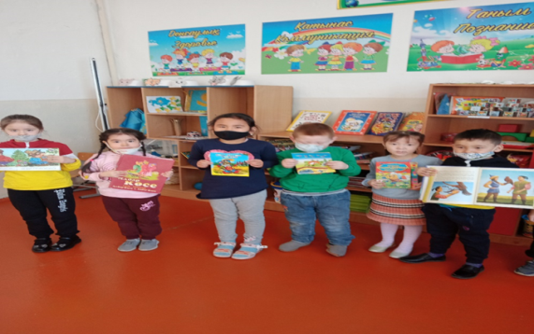
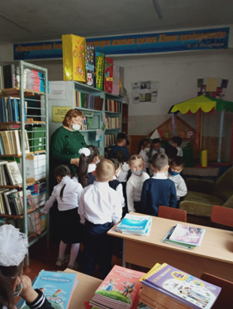
Мектеп алды даярлық сыныбы мен 1 «А» сыныбы жоспарға сай мектебіміздің кітапханасына саяхат жасады `

Slide 7
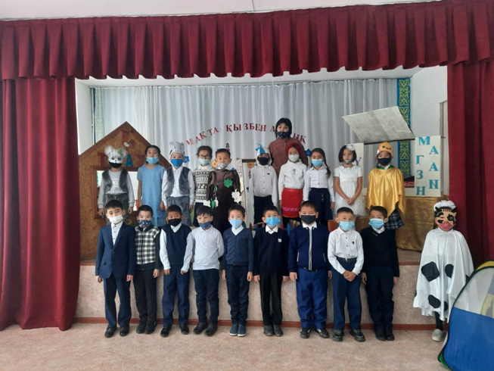
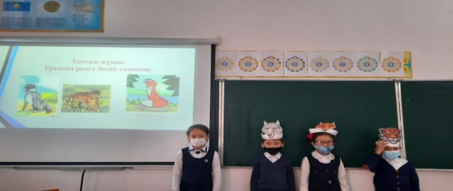
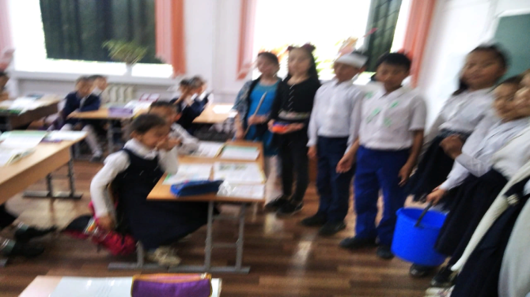
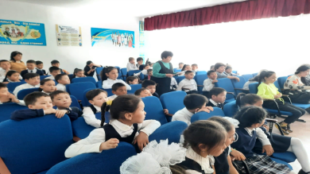
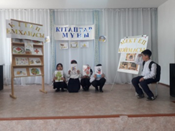
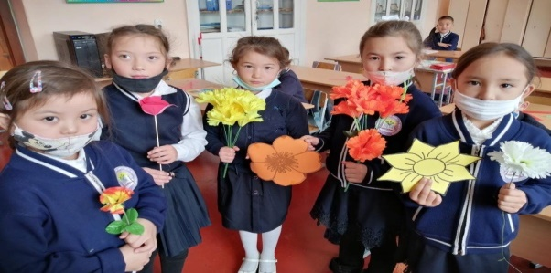
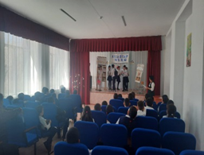
Театр үйірмелері студиялар жұмысы ұйымдастырылды
Оқылған ертегілер бойынша сахналық қойылымдар
Сабақ үстіндегі қойылымдар
2 «А» сынып
«Мақта қыз бен мысық»ертегісі
4 «Ә» сынып
«Жыл басына таласқан хайуанаттар»
4 «А» сынып
«Кітап мұңы» ертегісі
3 «А» сынып
«Гүлдер сайысы» ертегісі

Slide 8
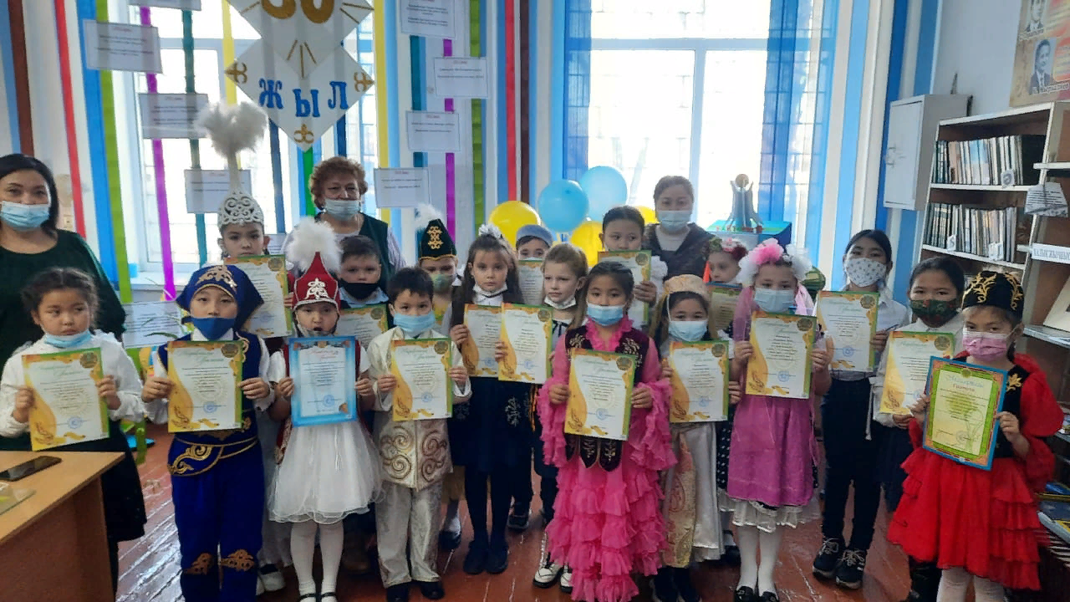
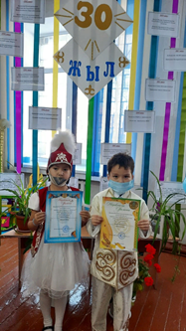
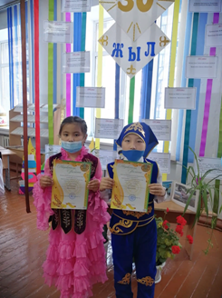
Тәуелсіздіктің 30-жылдығына орай «Мен –тәуелсіздіктің жас ұланмын» мәнерлеп оқу сағаты (Жарыс түрінде өткізілді)

Slide 9
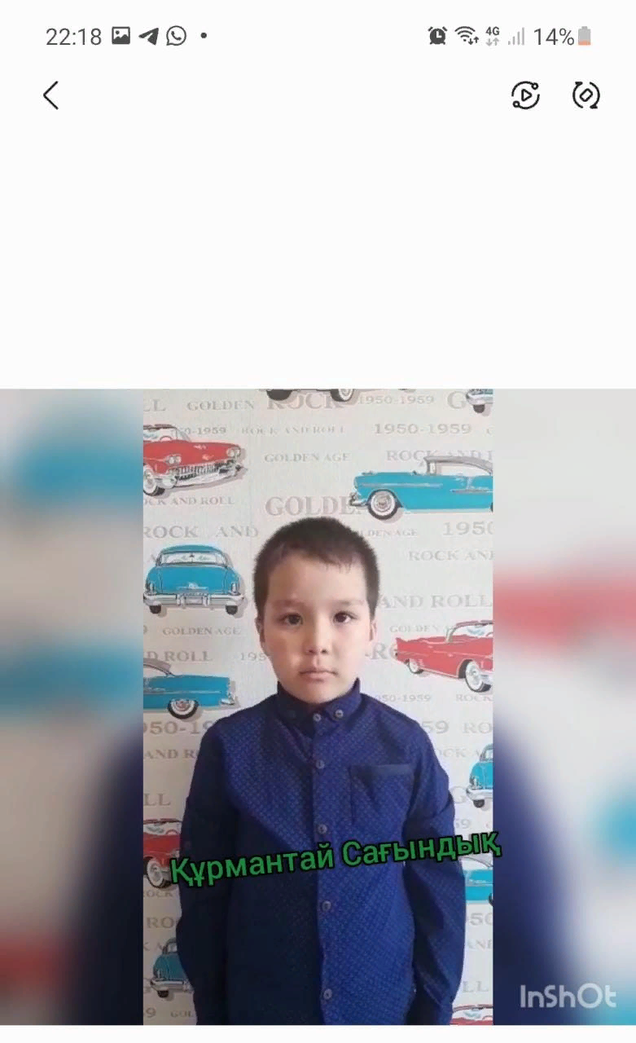
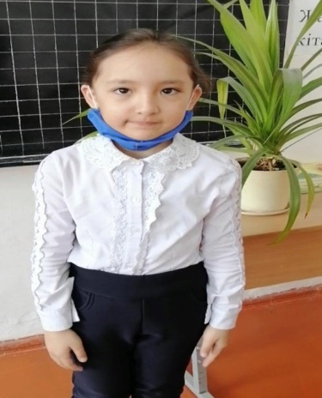
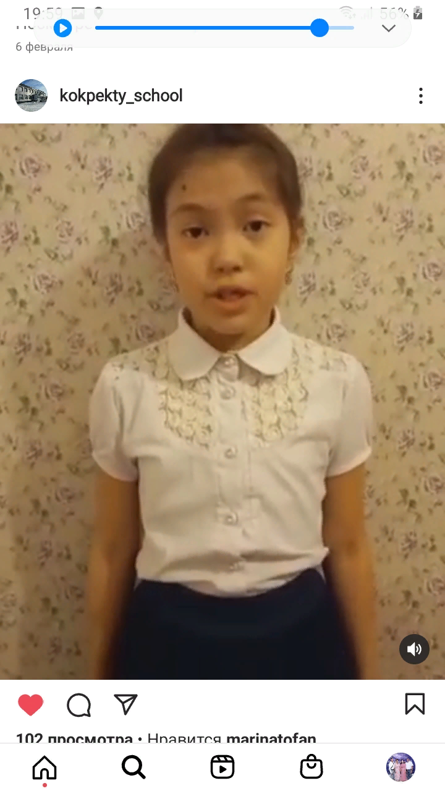
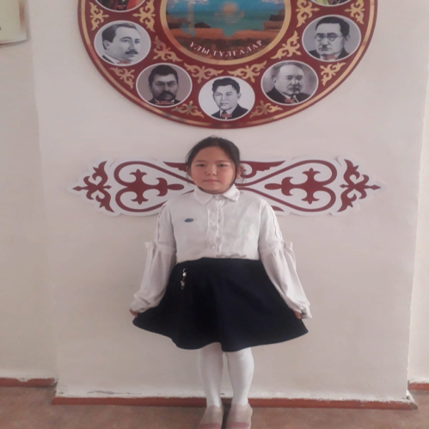
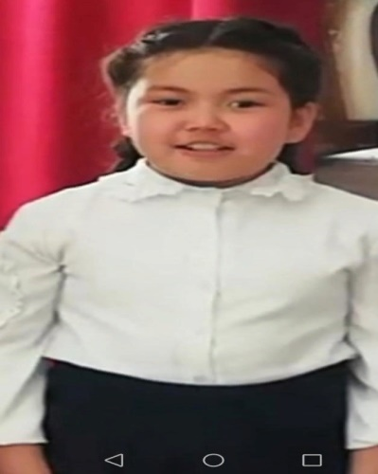
М.Мақатаевтың 90 жылдық мерейтойына орай мәнерлеп оқу сағаты өтті
Құрмантай Сағындық 2«А» сынып оқушысы
Ермек Диана 3 «А» сынып оқушысы
Жаңбырбай Балғын 4 «А» сынып оқушысы
Мухамедова Жайна 4 «А» сынып оқушысы
Сағади Айна 4 «Ә» сынып оқушысы

Slide 10
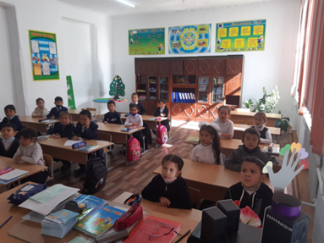
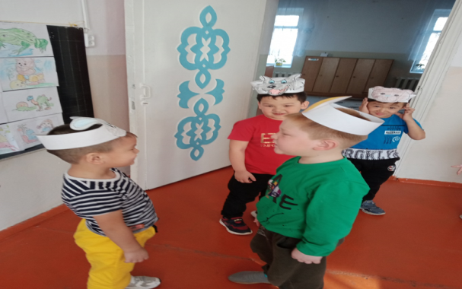
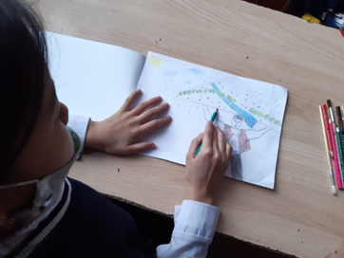
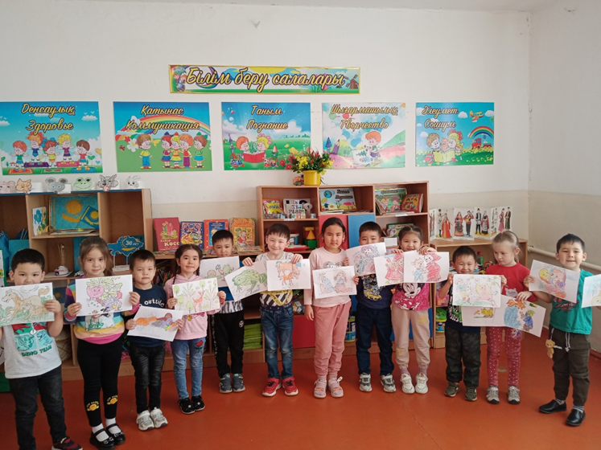
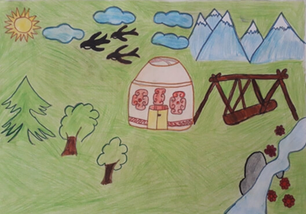
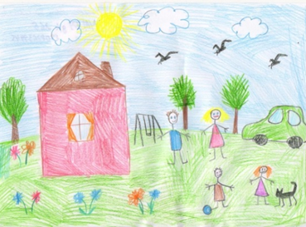
«Оқы, талқыла, суретте»

Slide 11
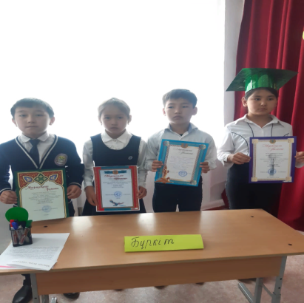
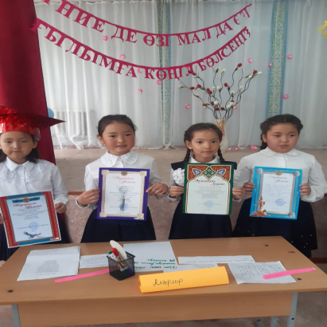
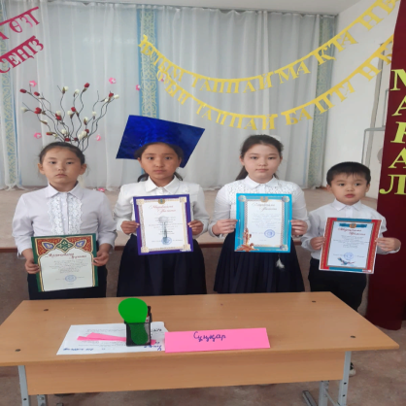
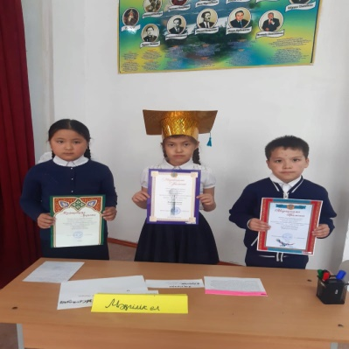
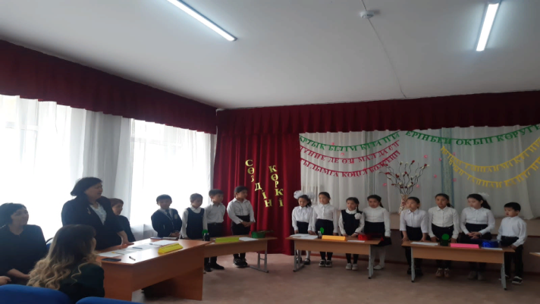
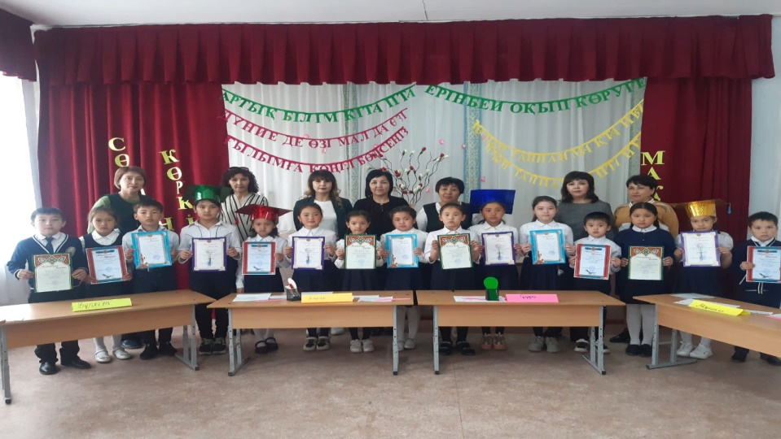
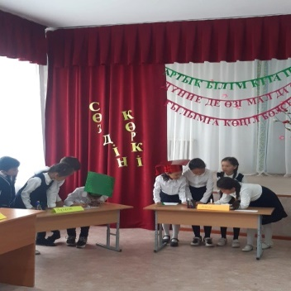
«Сөздің көркі-мақал» мақал -мәтел сайысы

Slide 12
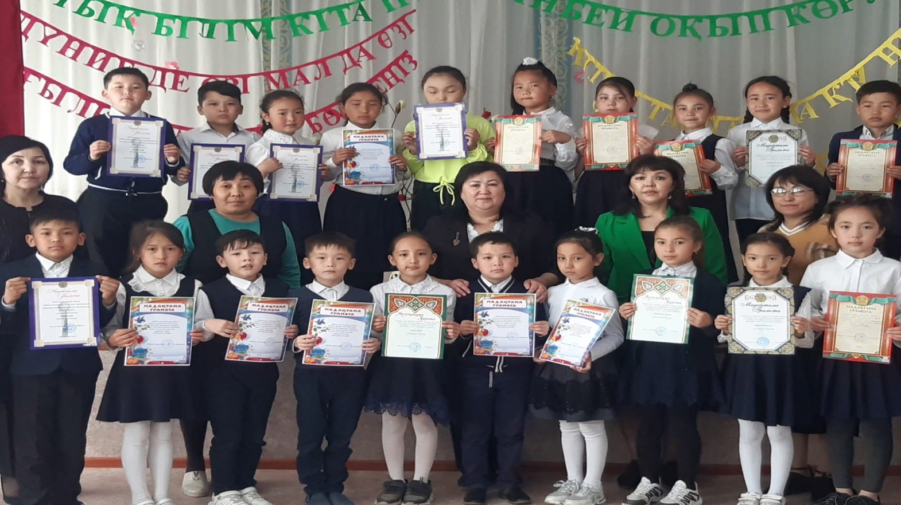
Бастауыш сынып оқушыларының арасынан жыл бойы жоғары оқу жылдамдығы бойынша үздіктері анықталып, марапатталды

Slide 13
Жобаның әлді жағы:
Оқушылар мектеп қабырғасында оқуға белсенді болды
Сыныптардың оқу жылдамдығы, кітап оқуға құлшыныстары біршама артты
Бастауыш сынып оқушылары сахналық қойылымдарға өте белсенді қатысып, қызығушылықтары жоғары болды
Жобаның әлсіз жағы:
Отбасылық оқудың қамтамасыз етілуі әлсіз болды.
Оқушылардың өз бетімен кітап оқуы төмен дәрежеде.
Жаңа оқу жылына міндеттер:
Оқушылардың отбасымен кітап оқуға дағдыландыру;
Оқу жылдамдығы төмен оқушылармен жұмысты кеңірек ұйымдастыру

